Slide 1

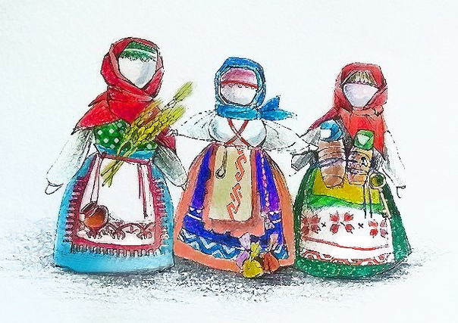
муниципальное дошкольное образовательное учреждение
«Детский сад № 285 Красноармейского района Волгограда»
(МОУ Детский сад № 285)
400082, Россия, Волгоград, ул. Российская, 3а
Тел.62-04-52 (факс), 62-04-50, E-mail: dou285@volgadmin.ru
ОГРН 1033401198698, ИНН 3448019271, КПП 344801001
КУКЛА – ОБЕРЕГ СВОИМИ РУКАМИ
Подготовила воспитатель
МОУ детский сад № 285
Шишкина Светлана Владимировна

Slide 2
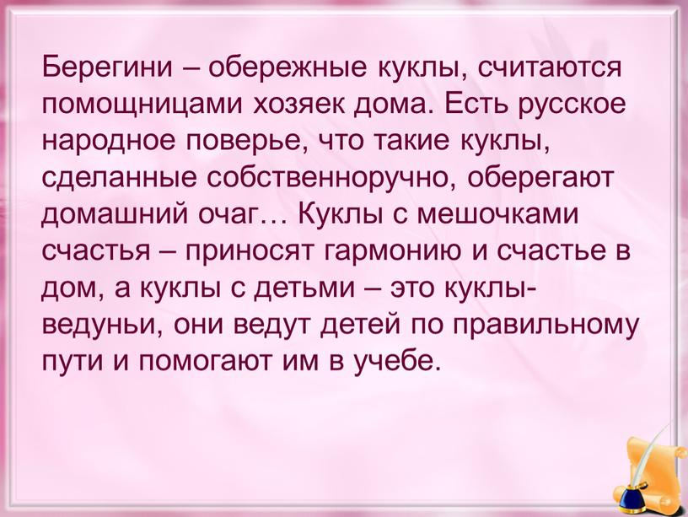

Slide 3
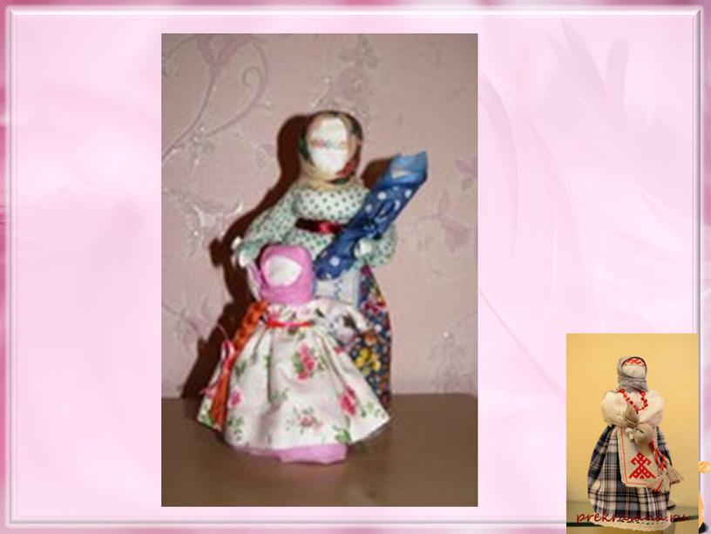

Slide 4
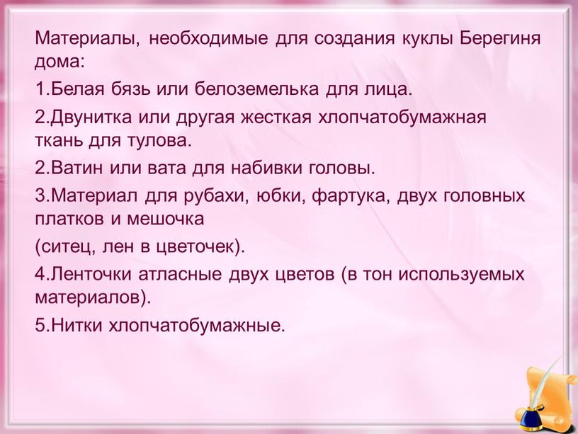

Slide 5
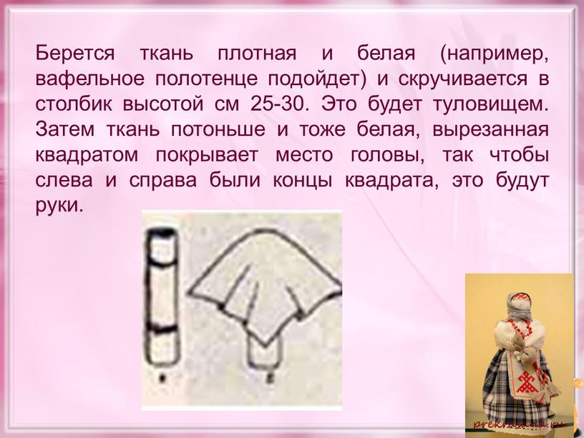

Slide 6
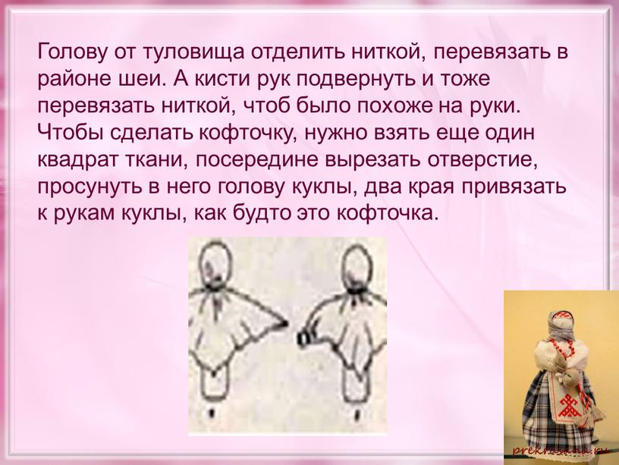

Slide 7
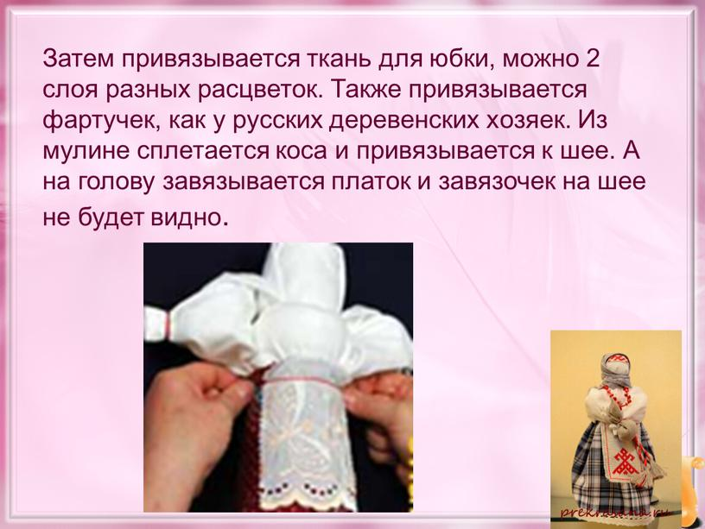

Slide 8
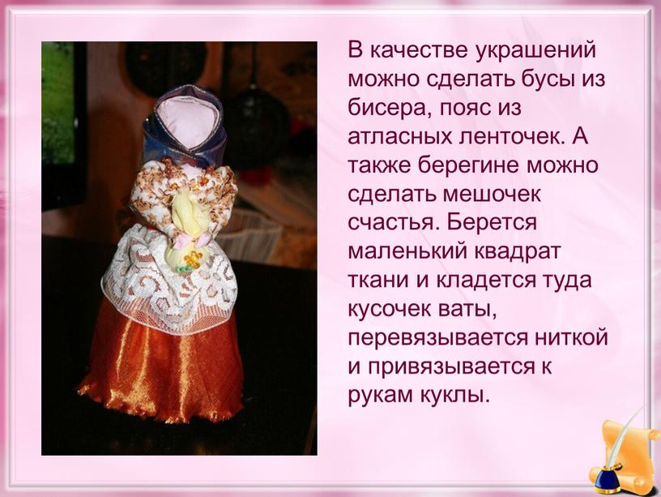

Slide 9
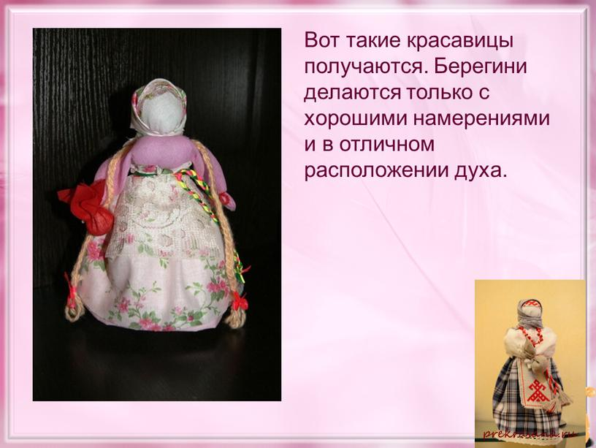

Slide 10
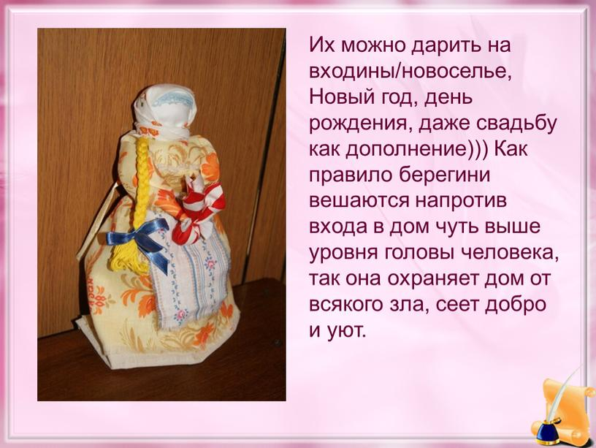

Slide 11
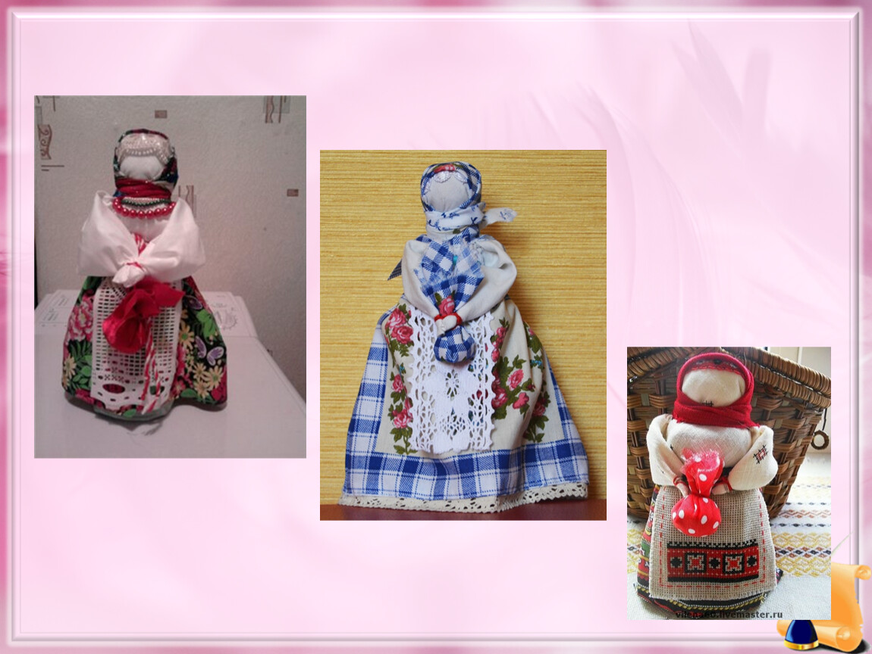

Slide 12

СПАСИБО
ЗА
ВНИМАНИЕ !

Slide 13
